Slide 1
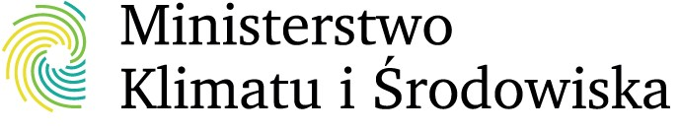
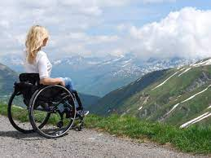
Dostępność
Parków Narodowych
Dorota Wójcik
główny specjalista
Wydział Parków Narodowych
Departament Ochrony Przyrody

Slide 2
Podstawy prawne: Ustawa z dnia 16 kwietnia 2004 r. o ochronie przyrody
Jedną z podstawowych funkcji parku narodowego jest jego udostępnienie.
Art.8b. ust.1 Do zadań parków narodowych należy w szczególności:
1) prowadzenie działań ochronnych w ekosystemach park narodowego,
2) udostępnianie obszaru parku narodowego na zasadach określonych w planie ochrony lub zadaniach ochronnych i w zarządzeniach dyrektora parku narodowego.
Art 103 ust. 2 „Do zadań Służby Parku Narodowego należy:
(…) 2) informowanie i promocja w zakresie ochrony przyrody, w tym prowadzenie muzeum przyrodniczego, ośrodków informacji i edukacji oraz publikowanie materiałów informacyjnych i promocyjnych;
(…) 5) udostępnianie parku narodowego do celów naukowych, edukacyjnych, rekreacyjnych, turystycznych i sportowych.

Slide 3
Podstawy prawne:
Ustawa z dnia 16 kwietnia 2004 r. o ochronie przyrody
Park narodowy tworzy się w celu zachowania różnorodności biologicznej, zasobów, tworów i składników przyrody nieożywionej i walorów krajobrazowych, przywrócenia właściwego stanu zasobów i składników przyrody oraz odtworzenia zniekształconych siedlisk przyrodniczych, siedlisk roślin, siedlisk zwierząt lub siedlisk grzybów.
Park narodowy jest najwyższą formą ochrony przyrody
W Polsce mamy 23 parki narodowe, których całkowita powierzchnia stanowi 1% powierzchni kraju

Slide 4
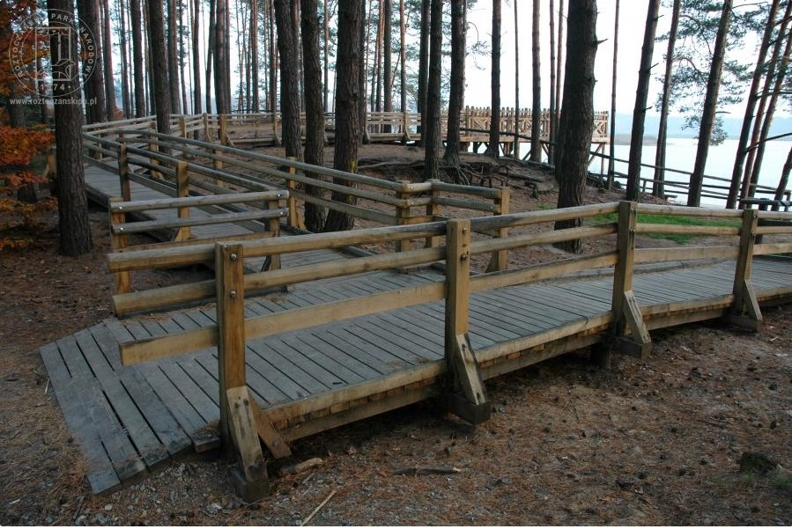
Przykłady dobrych praktyk
Roztoczański Par Narodowy
dysponuje dwoma dostępnymi pomostami prowadzącymi do obiektów atrakcyjnych turystycznie - pomost antyerozyjny przy Stawach Echo oraz pomost z platformą widokową na Czarnym Stawie.
Park planuje ponadto nowy system oprowadzania po wystawach w Ośrodku Edukacyjno-Muzealnym w Zwierzyńcu opierający się na audioprzewodnikach dla osób niewidomych i niedosłyszących.
logo Ministerstwa Klimatu i Środowiska

Slide 5
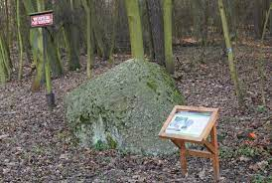
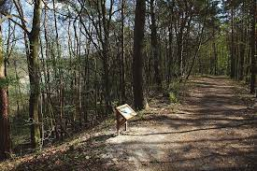
Przykłady dobrych praktyk - Wielkopolski Park Narodowy
Wielkopolski Park Narodowy
ścieżki dydaktyczne posiadają tablicami edukacyjnymi na wysokości wzroku osób poruszających się na wózkach oraz są dostosowane do potrzeb osób słabowidzących.
Ponadto w Centrum Edukacji Ekologicznej parku można skorzystać usług pracownika-przewodnika, papierowej wersji przewodnika po obiekcie lub rozwiązania technicznego w postaci audioprzewodnika.

Slide 6
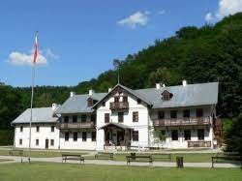
Przykłady dobrych praktyk – Ojcowski
Park Narodowym
W Ojcowskim Parku Narodowym znajduje się Centrum Edukacyjno-Muzealne - budynek z ekspozycją wykorzystującą wyświetlacze stereoskopowe 3D z możliwością regulacji wysokości oraz Ośrodek Edukacyjno-Dydaktyczny, który posiada płaską ścieżkę edukacyjną (bez schyłków terenu i innych utrudnień, poprowadzoną przez arboretum do ogrodu skalnego i nad staw).

Slide 7
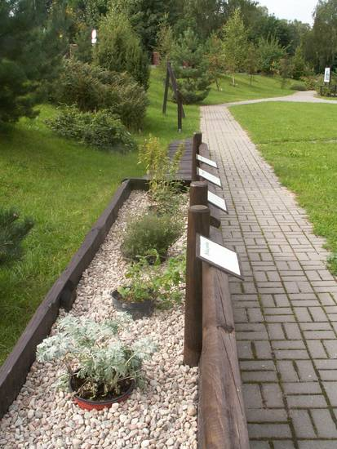
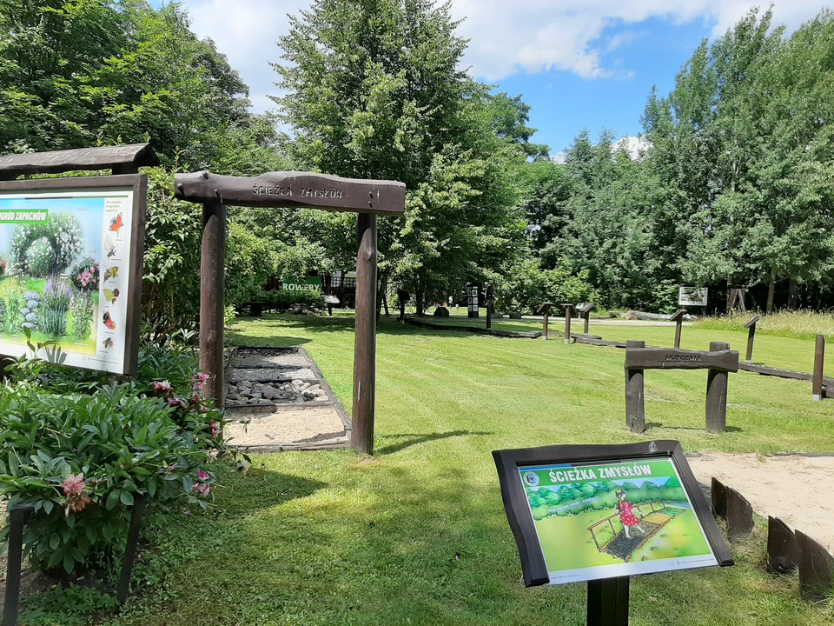
Przykłady dobrych praktyk
Pieniński PN posiada dostępne do zwiedzania dla OzN ogródki roślin naskalnych. Dysponuje również dotykowo-barwnymi materiałami edukacyjnymi dla osób niewidomych i niedowidzących wykonanymi przez Towarzystwo Opieki nad Ociemniałymi w Laskach.
Park Narodowy „Bory Tucholskie” może się pochwalić botaniczną ścieżką dydaktyczną wyposażoną w podjazdy z barierkami i liczne urządzenia edukacyjne, a roślinność można rozpoznawać po dotyku i zapachu.

Slide 8
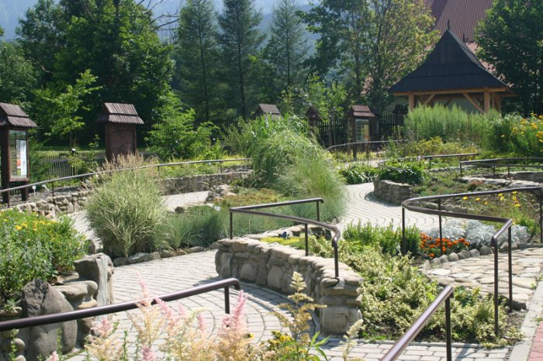
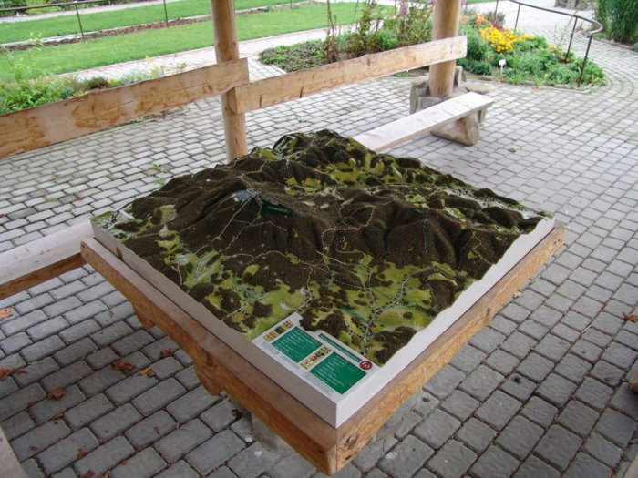
Przykłady dobrych praktyk - Babiogórski Park Narodowym
W Babiogórskim Parku Narodowym
znajduje się Ogród Zmysłów z mapą plastyczną dla osób niewidzących i niedowidzących z pismem Braille’a. Ścieżki umożliwiają poruszanie się wózkami, z podniesionymi stanowiskami, by nie trzeba było się pochylać nad roślinami w celu ich poznania, co ułatwia dostępność do nich i prowadzenie obserwacji.
Ścieżka Dydaktyczna np. „Babiogórska parzenica” – posiada takie udogodnienia jak tablice tyflograficzne.

Slide 9
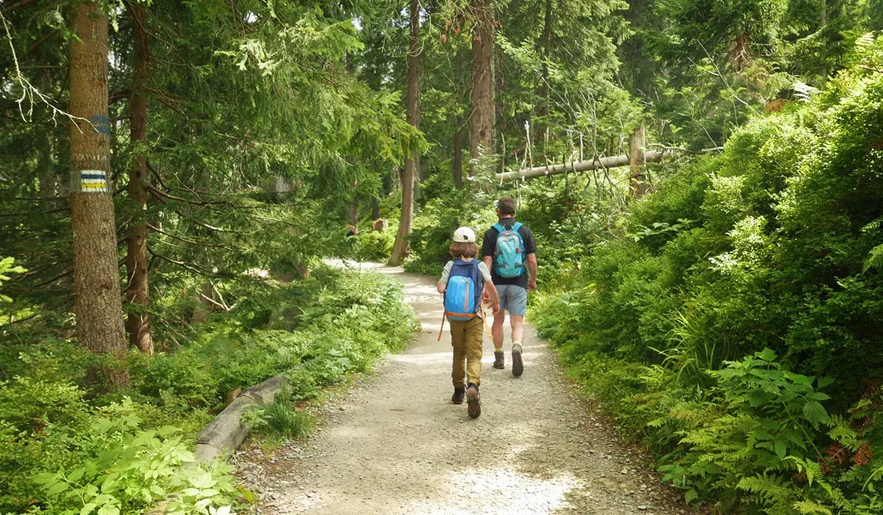
Przykłady dobrych praktyk w Babiogórskim Parku Narodowym
W Babiogórskim Parku Narodowym:
przy Dyrekcji Parku jest siłownia ze sprzętami na wysokości ramion osób poruszających się na wózkach,
często rozmieszczone miejsca wypoczynku czy parkingi,
ścieżki posiadają nawierzchnię dostosowaną do osób poruszających się na wózku,
szlak pieszy z Polany Krowiarki do schroniska na Markowych Szczawinach przystosowany został do poruszanie się na wózkach osobom z dysfunkcją ruchu.

Slide 10
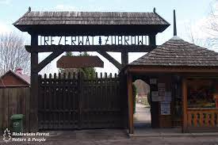
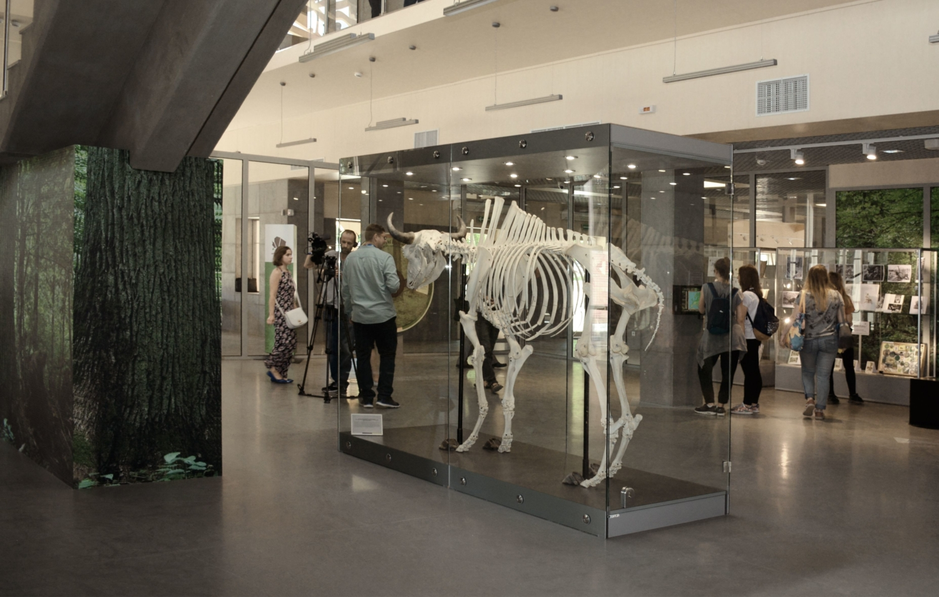
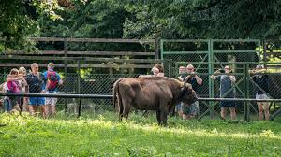
Przykłady dobrych praktyk - Białowieski Park Narodowy
Białowieski Park Narodowy
Rezerwat Pokazowy Żubrów, który obejmuje pawilon edukacyjny oraz zagrody ze zwierzętami. W obu tych obiektach możliwe jest zwiedzanie przez OzN dzięki m.in. właściwie skonstruowanym ciągom komunikacyjnym, tyflomapą z rozmieszczeniem zwierząt, tabliczkom z opisami w piśmie Braille'a i rycinami tropów oraz platformom widokowym dostosowanym do osób poruszających się na wózkach

Slide 11
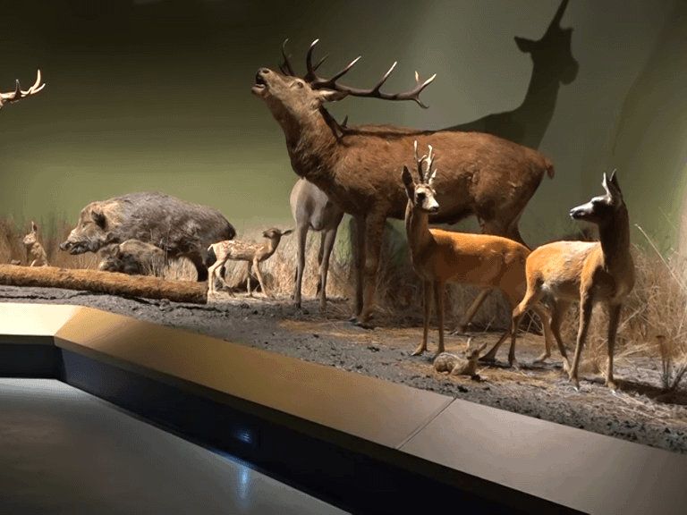
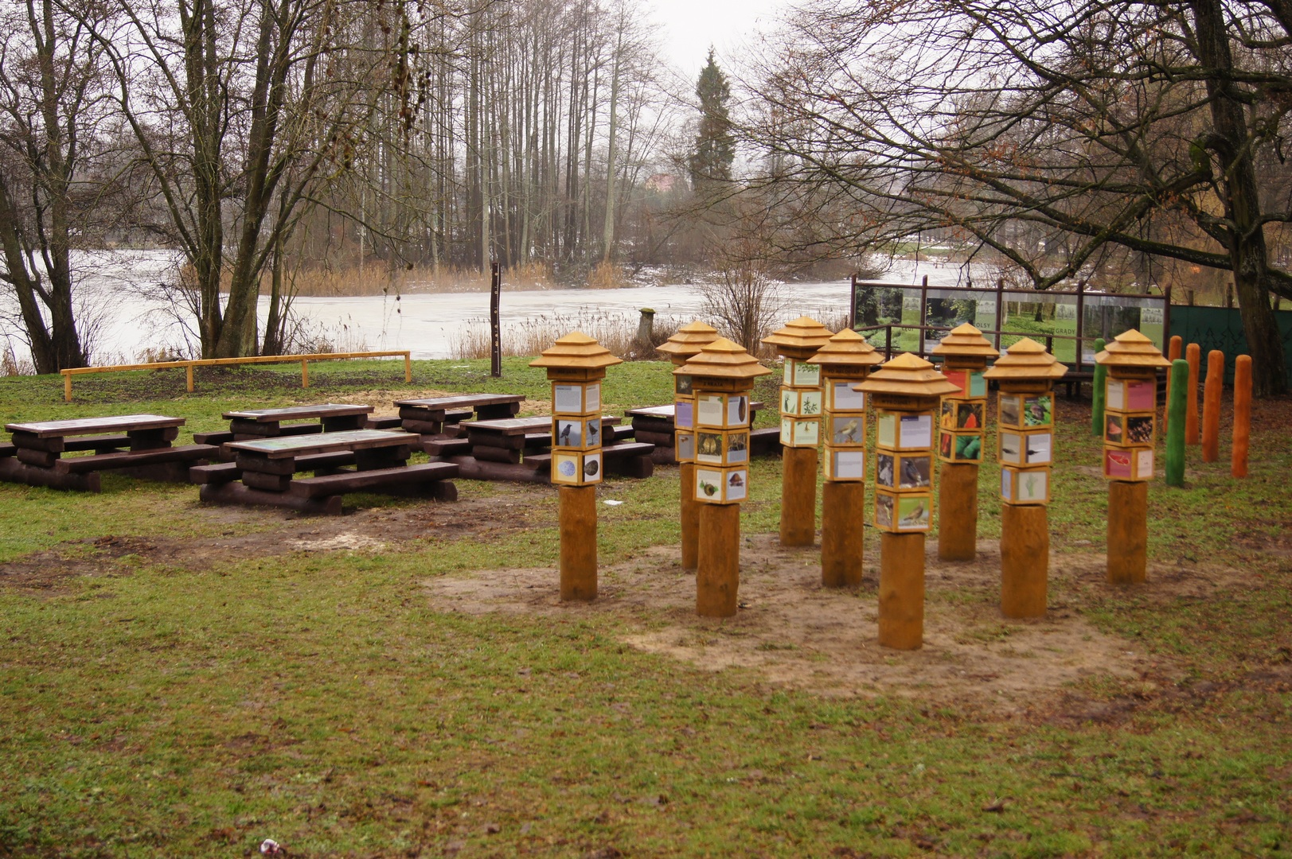
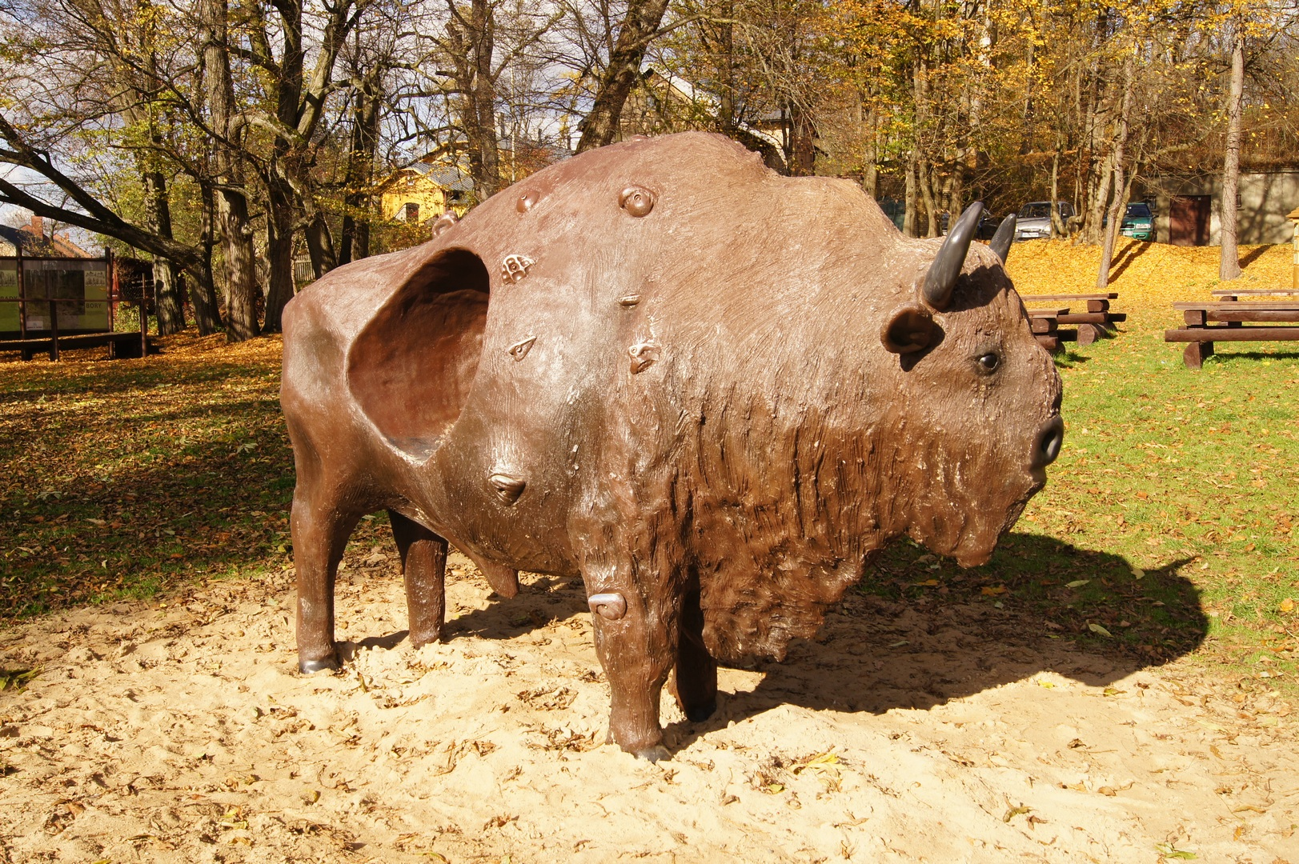
Przykłady dobrych praktyk - Białowieski Park Narodowy c.d.
  Białowieski Park Narodowy:
  Ogród dotykowo-zapachowo-smakowy (rabata edukacyjna przy budynku Ośrodka Edukacji Przyrodniczej BPN, broszura edukacyjna drukiem powiększonym i w formacie audio) oraz projekt edukacyjny o grzybach „W Zgodzie z Naturą” (wystawa fotografii wielkoformatowej „Puszczańskie Rarytasy” uzupełniona o audiobooki i opis w piśmie Braille'a, prezentacja multimedialna pt. "Zwodnicze Sobowtóry", dostosowana do potrzeb niewidomych, niedowidzących i niesłyszących
  przy budynku Ośrodka Edukacji Przyrodniczej Białowieskiego Parku Narodowego Polana Edukacyjna "Las dla tych, którzy mają mało czasu", można na niej prowadzić zajęcia edukacyjne dla osób niepełnosprawnych z różnymi dysfunkcjami,
  Muzeum Przyrodniczo-Leśne – budynek umożliwiający jak zwiedzanie z audioprzewodnikiem lub ściągnięcie nagrania na nośnik mobilny, liczne miejsca wypoczynku na trasie zwiedzania, napisy kontrastowe na ekspozycji, możliwość zwiedzania z psem asystującym i psem przewodnikiem, zestaw tyflomap na temat parku,
Notes:
Białowieski Park Narodowy prowadzi szereg działań ułatwiających zwiedzanie OzN Należą do nich:

Slide 12
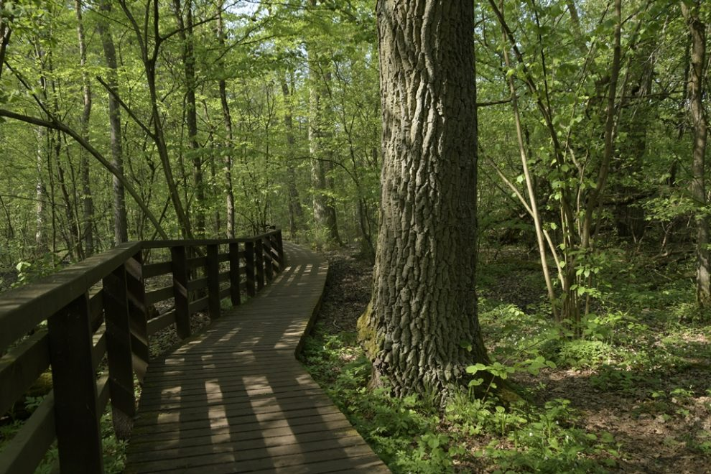
Przykłady dobrych praktyk – Kampinoski Park i Ujście Warty
Kampinoski PN Na terenie Parku i w Centrum edukacji w Izabelinie prowadzone są zajęcia dla OzN. Park udostępnia eksponaty, które można dotknąć - przedmioty naturalnej wielkości, kształtu, naturalne i imitacje a teren przy ośrodku łatwo dostępny do zajęć. Przy Centrum edukcji zapewniony jest parking, podjazd dla wózków, winda, toalety dla niepełnosprawnych.
PN „Ujście Warty” dysponuje Ośrodkiem Muzealno-Edukacyjnym, w którym przestrzeń wystawiennicza znajduje się na jednym poziomie a ekspozycja jest bogata w interaktywne elementy dźwiękowe i dotykowe, co czyni ją przyjazną dla osób niedowidzących bądź niesłyszących. Aplikacje na wystawie posiadają tryb dla osób niedowidzących oraz część z nich jest zamontowana na różnych wysokościach, w celu ułatwienia dostępu dzieciom i osobom poruszającym się na wózkach.

Slide 13
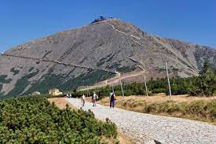
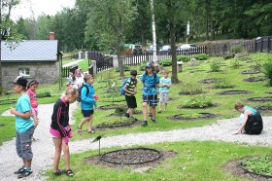
Przykłady dobrych praktyk - Karkonoski Park Narodowy
Karkonoski Park Narodowy :
Umożliwia osobom z niepełnosprawnością poruszanie się na handbike’ach ze wsparciem rodzin i wolontariuszy (które pomagają wjechać lub wejść do upragnionego miejsca w górach).
W zakresie działań edukacyjnych są prowadzone dedykowane zajęcia skierowane głównie do dzieci z niepełnosprawnościami. Zajęcia obejmują dzieci słabo widzące i niewidome oraz uczniów szkół integracyjnych i specjalnych z różnymi niepełnosprawnościami. Odbywają się również warsztaty terapii zajęciowej według dedykowanych scenariuszy autorskich edukatorów KPN, prowadzonych we współpracy z nauczycielami. Bazą tych zajęć jest teren i kontakt bezpośredni z przyrodą w wymiarze i formie na jaką dana niepełnosprawność pozwala.

Slide 14
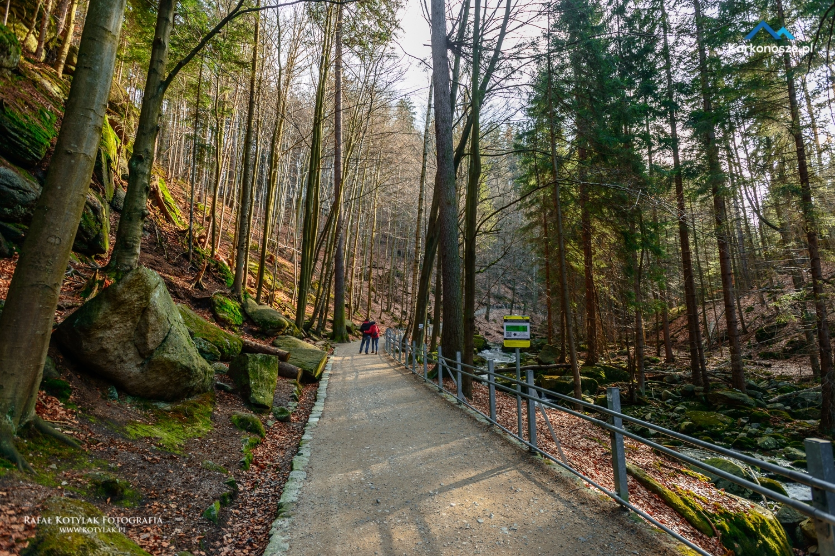
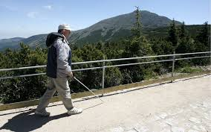
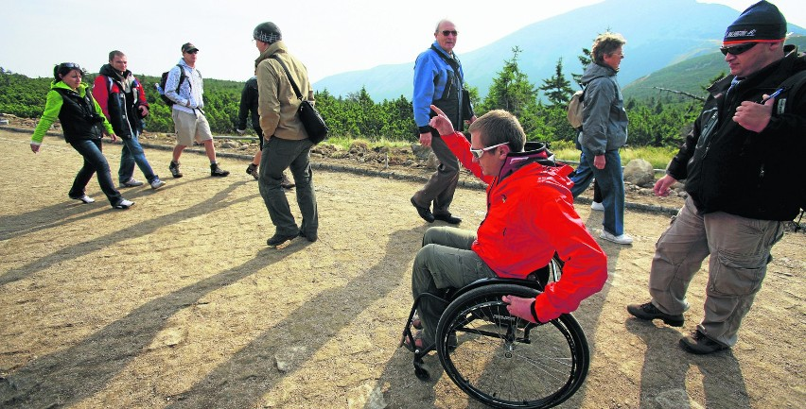
Przykłady dobrych praktyk-Karkonoski
Park Narodowy c.d.
W Karkonoskim Parku Narodowym udostępniane i utrzymywane są 2 odcinki szlaków turystycznych dla osób z niepełnosprawnościami:
Do Wodospadu Szklarki od parkingu przy DK3. Posiada on wyprofilowany podjazd do platformy widokowej przy Wodospadzie Szklarki, kostka umożliwia przejazd wózkiem dziecięcym oraz dla niepełnosprawnych, wzdłuż szlaku znajdują się bariery o parametrach dla osób niepełnosprawnych. Długość szlaku wynosi ok. 350 m. Przy parkingu są miejsca dla osób niepełnosprawnych
Od Górnej Stacji Wyciągu na Kopę do Domu Śląskiego. Posiada on wyprofilowany podjazd do schroniska Dom Śląski, który umożliwia przejazd wózkiem dziecięcym oraz dla niepełnosprawnych. Długość szlaku wynosi ok. 1200 m.. Jest to jeden z najwyżej położonych szlaków turystycznych dostępnych dla osób z niepełnosprawnościami w Polsce
Szlaki te są dostosowane do potrzeb osób niepełnosprawnych w zakresie nawierzchni i zabezpieczenia technicznego (barierki i poręcze o odpowiedniej wysokości).

Slide 15
Dostępność szlaków turystycznych
Szlaki turystyczne w 12 Parkach Narodowych (Białowieski, Biebrzański, Bory Tucholskie, Drawieński, Kampinoski, Narwiański, Poleski, Słowiński, Ujście Warty, Wielkopolski, Wigierski i Woliński) mają charakter typowo nizinny i są w większości dostępne dla OzN.
Pozostałe 11 parków narodowych jako parki typowo wyżynne lub górskie.
15 parków narodowych posiada specjalnie przygotowane szlaki turystyczne udostępnione do zwiedzania dla OzN.

Slide 16
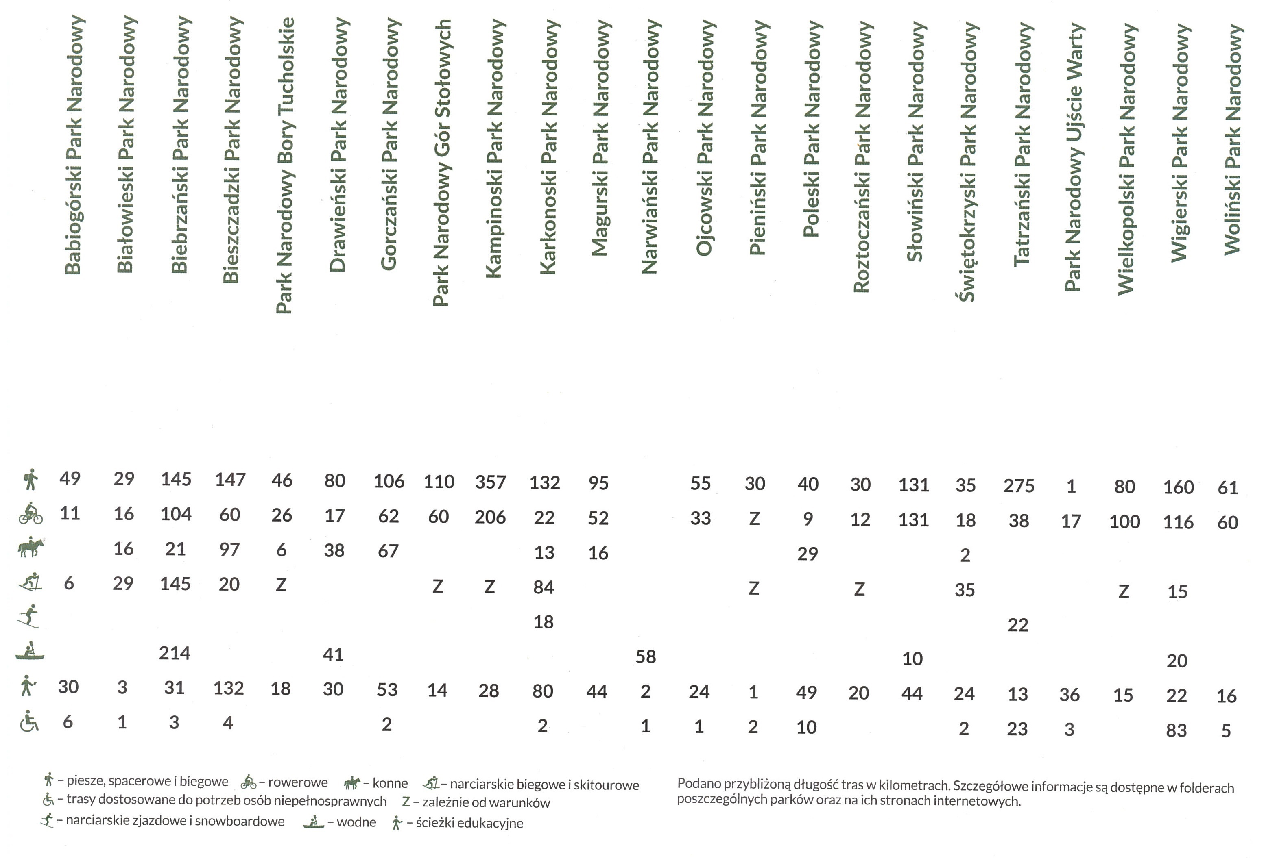

Slide 17
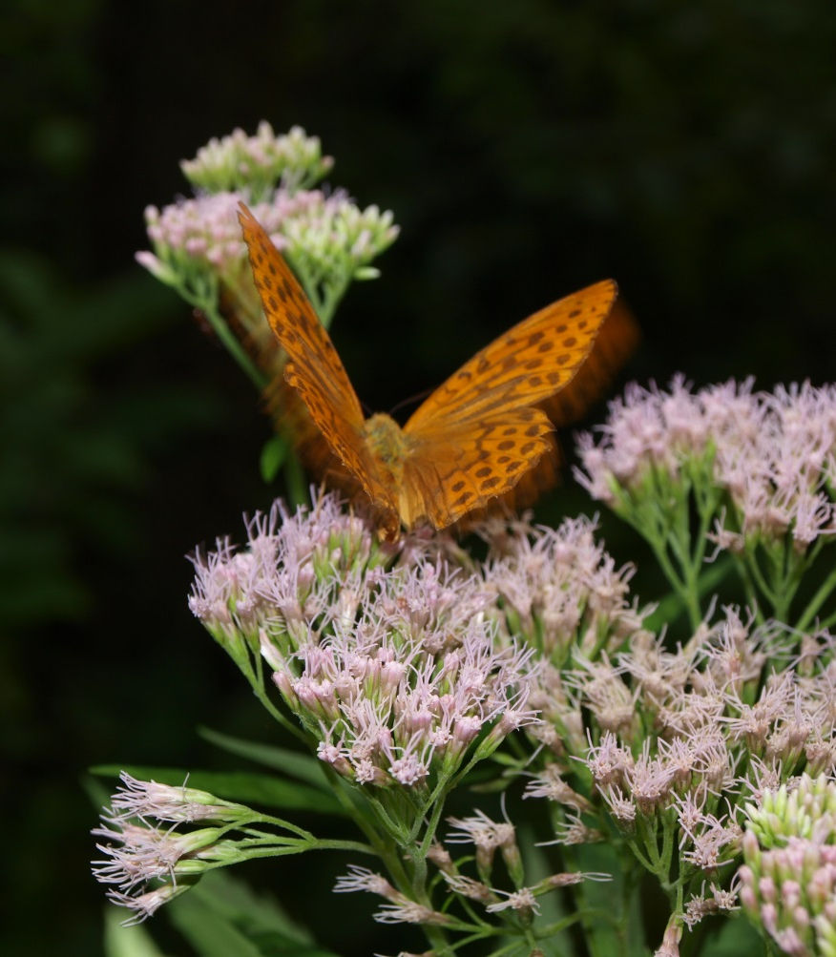
Plany na przyszłość PN
Dalsze dostosowywanie infrastruktury do potrzeb osób niepełnosprawnych, szczególnie w odniesieniu do szlaków, ośrodków i centrów edukacyjnych
Dostosowanie wszystkich stron internetowych do potrzeb osób niepełnosprawnych
Rozwój współpracy z podmiotami zajmującymi się pracą z osobami niepełnosprawnymi

Slide 19
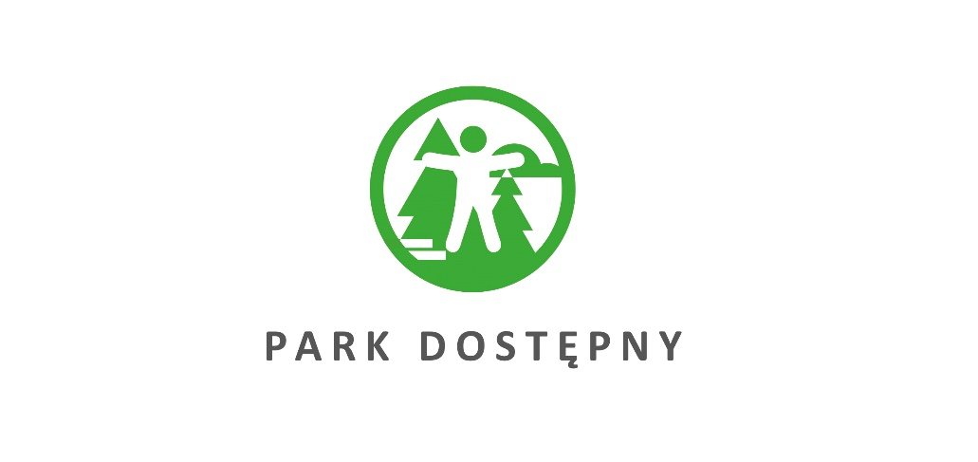
Projekt „obszar chroniony obszar dostępny”
Efekt projektu – kompleksowy model zapewnienia dostępności parku przyrodniczego dla osób o szczególnych potrzebach, w tym osób z niepełnosprawnością, mający na celu systemowe ukierunkowanie działań w zakresie poprawy dostępności PP.
Model ten będzie miał charakter ramowy, co pozwoli na jego wykorzystanie przez parki o zróżnicowanym charakterze, przy każdorazowym dostosowaniu do specyfiki danego parku.
Model będzie zawierał zasady zapewnienia dostępności oferty i zasobów PP dla OzN, opis dobrych praktyk, praktyczne wskazówki do wdrożenia modelu (instrukcję) oraz opis warunków niezbędnych do długotrwałego korzystania z produktu (rekomendacje) w formie jednej Publikacji końcowej w formie elektronicznej

Slide 20
Konstrukcja modelu
Wstęp i wprowadzenie
Zagadnienia teoretyczne
Społeczny Model Niepełnosprawności
Turystyka
Dostępność
Zagadnienia praktyczne
Obszary dostępności (mini/midi/maxi)
Łańcuch dostępności
Organizacyjny
Techniczny
Edukacyjno-społeczny
Dobre praktyki
Załączniki
Architektoniczny

Slide 21
Model obejmuje następujące obszary dostępności parków przyrodniczych
Obszar techniczny
Obszar edukacyjno-społeczny
Obszar organizacyjny
Obszar architektoniczny uwzględniający architekturę krajobrazu
Każdy obszar podzielony został na szczegółowe zagadnienia, w których określone zostały działania, jakie należy podjąć żeby zwiększyć dostępność parku przyrodniczego

Slide 22
Wdrażanie dostępności w parku może zostać zaprojektowane z rozróżnieniem na trzy poziomy wdrażania dostępności w PP
Poziom podstawowy (mini)
Poziom średni (midi)
Poziom zaawansowany (maxi)
skoncentrowany wokół realizacji obowiązków związanych z zapewnieniem dostępności wynikających z przepisów prawa
uwzględniający wprowadzenie szeregu dodatkowych rozwiązań zwiększających dostępność wykraczających poza obowiązujące ramy prawne.
obejmuje innowacje, których wdrożenie nie wynika bezpośrednio z przepisów prawa, natomiast w znaczący sposób podnosi jakość korzystania z PP dla osób ze szczególnymi potrzebami.

Slide 23
Projekt „obszar chroniony obszar dostępny
Model zostanie przetestowany przez 10 parków przyrodniczych (PP) w Polsce beneficjentów grantów, wyłonionych w trybie konkursowym (zostanie położony nacisk na wybór grantobiorców reprezentujących parki zlokalizowanych w różnych regionach kraju i mające zróżnicowane . charakterystyki przyrodnicze).
Po weryfikacji model dostępnego PP zostanie przekazany do stosowania przez parki narodowe (PN) i krajobrazowe (PK) działające na terenie Polski

Slide 24
Pytania dotyczące modelu można zgłaszać na adres:
turystyka@pfron.org.pl

Slide 25
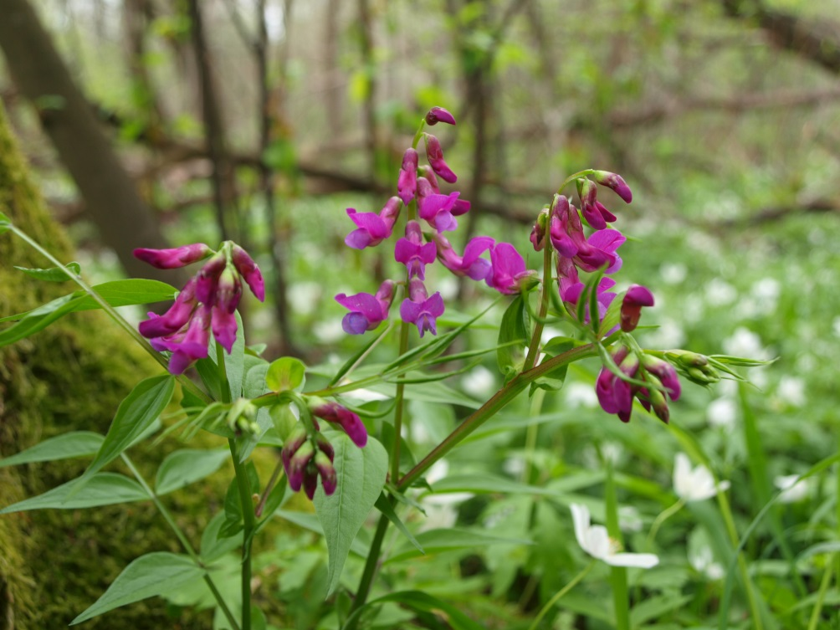
Dorota Wójcik
Ministrstwo Klimatu i Środowiska
Dziękuję za uwagę
Dorota Wójcik
Departament Ochrony Przyrody
Ministerstwo Klimatu i Środowiska

